Slide 1

Bezpečnost mladých a začínajících řidičů v ČR

Slide 2
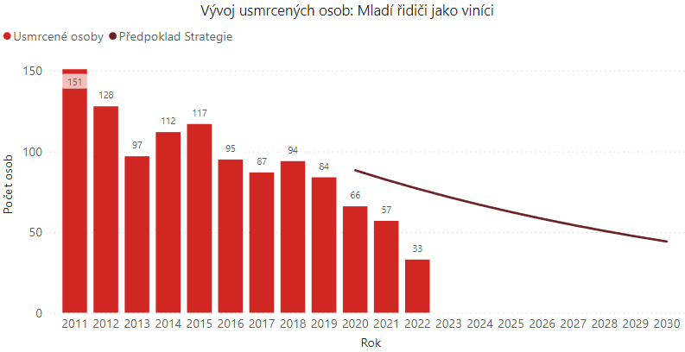


Slide 3
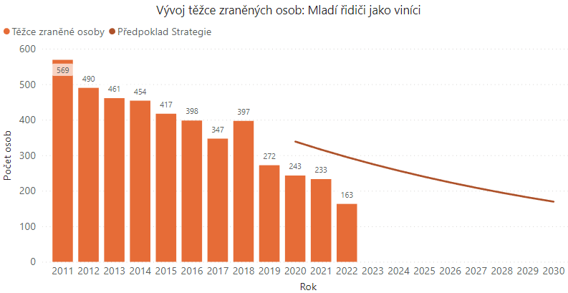

Slide 4
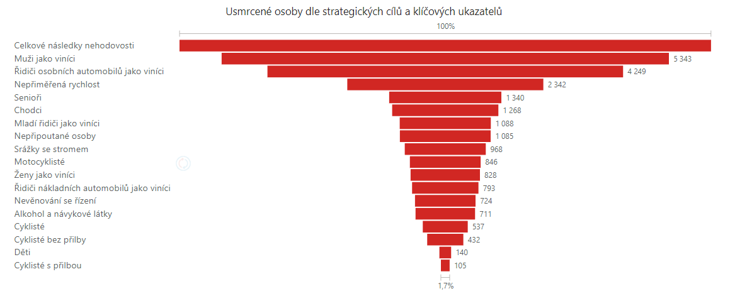
2011-2021

Slide 5
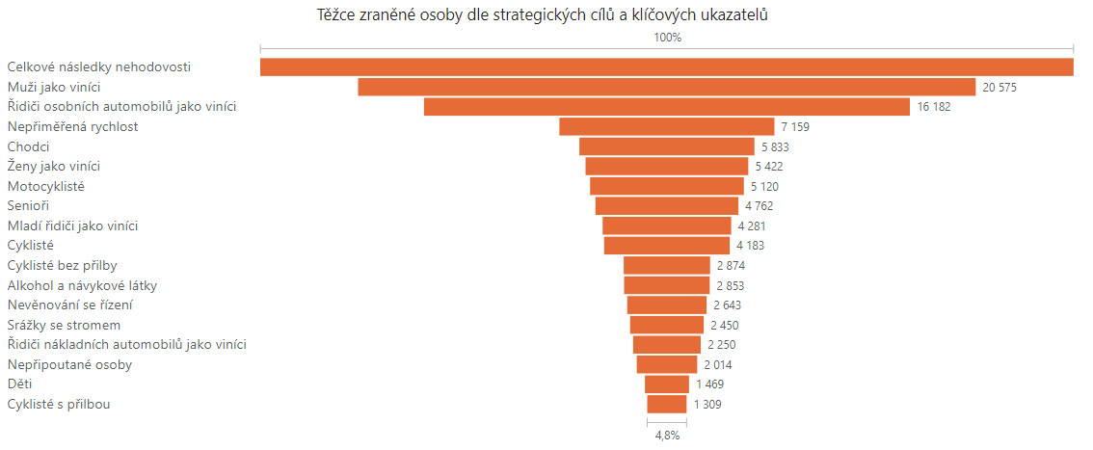
2011-2021

Slide 12

Shrnutí
Nadprůměrný podíl mezi viníky nehody
Vyšší závažnost nehod
Vyšší počet přestupků mezi věkovými skupinami
Nemají dostatek zkušeností a jsou často méně ukáznění
Z výše uvedených statistik i zahraničních zkušeností plyne nutnost uplatnit speciální přístup

Slide 13
CELKOVÉ ZTRÁTY Z DOPRAVNÍ NEHODOVOSTI ZA ROK 2020
Celkové ztráty z dopravní nehodovosti jsou dány součtem celkových ztrát z osobních následků a dopravních nehod.
 | Náklady (v tis. Kč)
Ztráty z osobních následků
Usmrcené osoby | 18 105 857
Těžce zraněné osoby | 10 213 800
Lehce zraněné osoby | 7 567 462
Ztráty z nehod
Nehody s usmrcením | 689 443
Nehody s těžkým zraněním | 1 421 687
Nehody s lehkým zraněním | 9 904 979
Nehody pouze s hmotnou škodou | 31 756 725
CELKEM | 79 659 953
Celkové externalit z dopravní nehodovosti za rok 2020 činily cca 79,7 mld. Kč.
Celkové externality za dopravní nehody v roce 2020 způsobené viníky ve věku 15-24 let činily 9,34 mld. Kč.

Slide 14
Ing. Jindřich Frič Ph.D.
Jindrich.fric@cdv.cz

